Slide 1
Progetto GRRinPORT- Conferenza finale Projet GRRinPORT - Conférence finale Cagliari 09-07-2021
Indicazioni per il monitoraggio degli impatti antropici nei porti
Indications pour le suivi des impacts anthropiques dans les ports
Fabiano Pilato - Istituto Superiore per la Protezione e la Ricerca Ambientale
Sezione sperimentale per la valutazione del rischio ecologico in aree marino costiere
Notes:
BUONGIORNO A TUTTI, SONO FABIANO PILATO COLLEGATO DALLA "Sezione sperimentale per la valutazione del rischio ecologico in aree marino costiere" DELLA SEDE ISPRA DI LIVORNO, PARTNER DI GRRINPORT E RESPONSABILE DELLA COMPONENTE T4 - MONITORAGGIO DELLA QUALITÀ DELLE ACQUE PORTUALI DELL’AREA TRANSFRONTALIERA.

Slide 2
Output T4.1 - "Linee guida e mappa georeferenziata per il monitoraggio degli impatti ambientali derivanti da interventi antropici nei porti"
esperienza pluriennale dei partner
+
attività condotte nel triennio
indicazioni tecnico-scientifiche
programma di monitoraggio degli impatti ambientali causati da
interventi antropici nei porti
Notes:
NELL'INTERVENTO DI OGGI VI MOSTRERO' ALCUNI ASPETTI PRINCIPALI DI UNO DEGLI OUTPUT finali del progetto , denominato
"LINEE GUIDA E MAPPA GEOREFERENZIATA PER IL MONITORAGGIO DEGLI IMPATTI AMBIENTALI DERIVANTI DA INTERVENTI ANTROPICI NEI PORTI"
IL DOCUMENTO NON ha la pretesa di essere completamente esaustivo e fortemente dettagliato, ma rappresenta comunque un valido strumento da cui trarre una serie di indicazioni anche tecnico-scientifiche per addivenire ad un programma di monitoraggio degli impatti ambientali causati da interventi antropici NEI PORTI E NEL QUALE VIENE riportata tutta una serie di considerazioni ED elaborazioni DERIVATE DALL'ESPERIENZA pluriennale DEI PARTNER E DA ALCUNE esperienze condotte nell'arco del triennio.

Slide 3
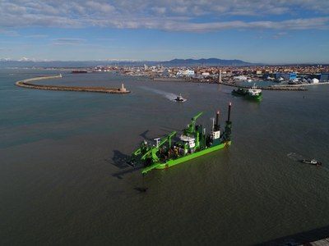
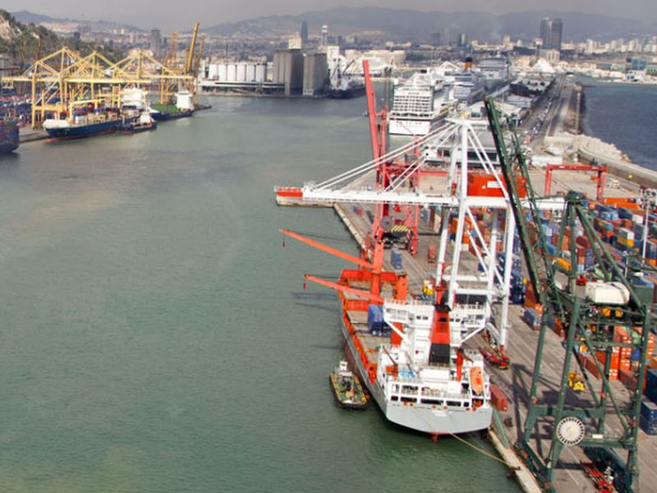
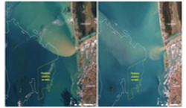
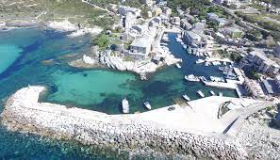
Output T4.1 - "Linee guida e mappa georeferenziata per il monitoraggio degli impatti ambientali derivanti da interventi antropici nei porti"
fenomeni di inquinamento
scarso ricambio delle acque
scarichi idrici
acque di dilavamento e di prima pioggia
manutenzione infrastrutturale
cantieristica
traffico marittimo
diminuzione ossigeno disciolto
solubilizzazione dei contaminanti
condizioni chimico-fisiche del sedimento
introduzione di microrganismi patogeni,
refluimento, movimentazione e risospensione di sedimenti e contaminanti
Notes:
Consapevoli dell'importanza e della complessità dei sistemi portuali moderni, le acque portuali sono tuttavia spesso il recettore finale di inquinanti provenienti da scarichi ed attività antropiche che compromettono la qualità delle acque e degli ambienti marini e costieri limitrofi.
Come noto, i bacini portuali sono potenzialmente soggetti a fenomeni di inquinamento generati da scarso ricambio delle acque, dagli scarichi idrici, da inquinanti trasportati dalle acque di dilavamento e di prima pioggia, dalle attività di manutenzione infrastrutturale e cantieristica, nonché del generale traffico marittimo.
Una diminuzione temporanea della concentrazione di ossigeno disciolto nella colonna d’acqua, la solubilizzazione dei contaminanti a seguito del cambiamento delle condizioni chimico-fisiche del sedimento, l’introduzione di microrganismi patogeni, potenzialmente nocivi anche per la salute umana, il refluimento e la messa in sospensione di sedimenti e contaminanti possono avere effetti qualitativamente negativi sulle acque e sugli organismi vegetali ed animali presenti, soprattutto sugli apparati respiratori e filtranti (come ad es. nelle branchie nei pesci) fino all'eventuale ingresso nella catena alimentare.

Slide 4
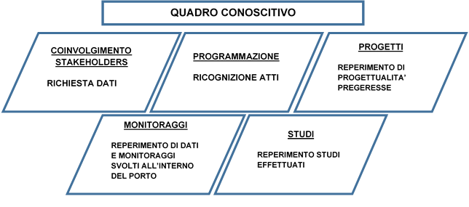
Notes:
Per valutare la ricaduta ambientale delle attività antropiche che insistono sui porti è innanzitutto necessario partire da un’analisi delle caratteristiche ambientali ed idrodinamiche dell’area costiera in cui è inserito l’ambito portuale di interesse, al fine di scegliere una strategia per il campionamento, la caratterizzazione ed il monitoraggio chimico, fisico e biologico delle acque e dei fondali oggetto di indagine.
La definizione del Quadro Conoscitivo è il primo step necessario per l’inquadramento dell’area interessata da qualsiasi intervento di monitoraggio ambientale. Le informazioni da reperire non devono essere limitate al solo specchio acqueo , ma deve essere considerato l’intero ambito di interesse, esaminando ad esempio i bacini idrografici di eventuali corsi d’acqua e canali che vanno ad interagire con l’ambito portuale.
Occorre il reperimento del maggior numero di dati prodotti da Enti di governo e controllo, Atti programmatici (come ad esempio Piani Regolatori Portuali, Direttive e Regolamenti locali), coinvolgendo tutti gli stakeholders, soprattutto se coinvolti in interventi strutturali e progetti pregressi ed in corso, così come è importante il reperimento di dati analitici relativi a Monitoraggi e Studi già effettuati nell'area portuale.

Slide 5
Notes:
Una volta definito il quadro conoscitivo generale, il passo successivo è l’inquadramento dell’area portuale di interesse.
In maniera molto riassuntiva e non esaustiva, lo schema riporta le componenti da studiarsi al fine del corretto inquadramento dell’area di studio.
Per l’inquadramento geomorfologico, devono esser considerati sia l’inquadramento costiero, considerando l’unità fisiografica e il paraggio, che informazioni supplementari disponibili, quali la direzione media delle correnti, il flusso longitudinale dell’energia del moto ondoso ecc., la presenza di foci e corsi d'acqua, di cui, per una corretta Analisi Idrologica, è fondamentale conoscere le portate in ingresso ed il trasporto solido.
Per l’inquadramento dell’area devono esser valutati anche l’eventuale presenza di sistemi di raccolta delle acque piovane e fognarie e dei relativi impianti di trattamento, in modo tale da individuare se vi sono scarichi e criticità.
Risulta fondamentale lo studio della linea di riva ma soprattutto delle batimetrie , sia a largo che all’interno del bacino oggetto di indagine, in quanto le loro variazioni vengono solitamente utilizzate come parametri indiretti per valutare le aree a maggiore dinamicità.
il dato batimetrico è fondamentale quale dato di ingresso nel caso di ricorso a modelli numerici.
L’analisi meteo-marina è finalizzata alla definizione del clima anemometrico e ondametrico dell’area di interesse.

Slide 6
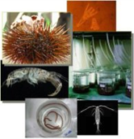
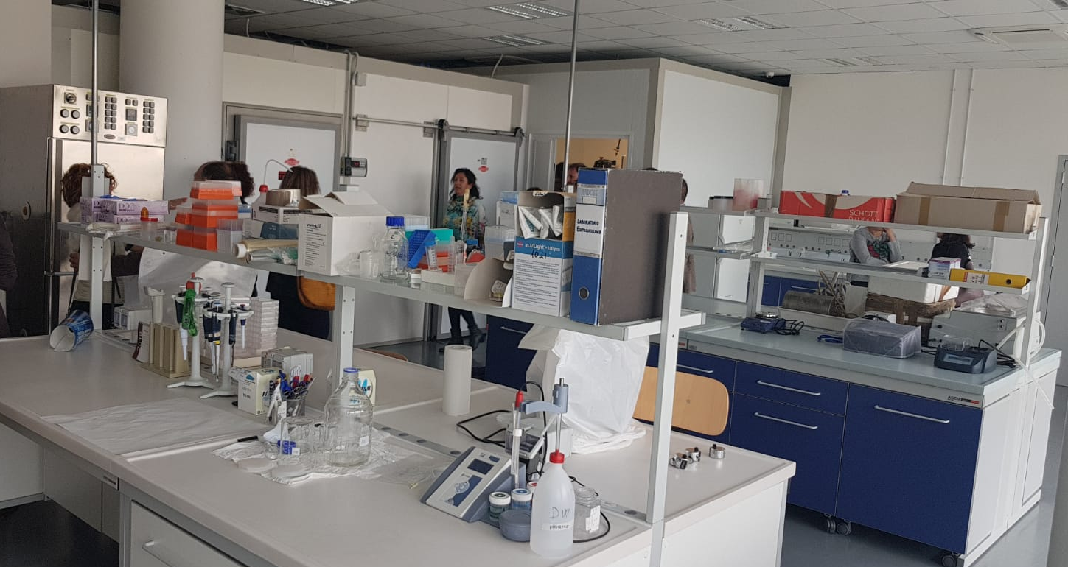
Principali elementi da monitorare
caratteristiche chimico-ﬁsiche della colonna d’acqua (conducibilità, temperatura, pressione, pH, potenziale redox, concentrazione di ossigeno disciolto, concentrazione di nutrienti, cloroﬁlla «a»);​
livelli di torbidità in situ e concentrazione di solidi sospesi in colonna d’acqua;​
concentrazione di elementi e contaminanti chimici organici ed inorganici signiﬁcativi ; ​
Saggi ecotossicologi e test in-situ;
Notes:
Per definire e quindi monitorare la qualità delle acque portuali, occorre una serie di attività da eseguirsi in campo e in laboratorio.
in via prioritaria occorre definire la torbidità delle acque ed i solidi sospesi in essa contenuti, cercando di distinguere quanto possibile, le potenziali cause antropiche e quelle naturali e tenendo conto delle variazioni stagionali.
Una serie di elementi chimico-fisici e biologici determina quantitativamente e qualitativamente lo stato della colonna d’acqua anche all’interno di un porto.
Per una corretta valutazione della qualità delle acque e il relativo impatto sul biota occorre infatti eseguire una serie di analisi per individuare le concentrazioni chimiche dei contaminati organici ed inorganici potenzialmente presenti, quali ad esempio gli idrocarburi e i metalli, MA risulta ormai una strategia collaudata e vincente, l’integrazione dei parametri chimico-fisici, con i parametri biologici, tra cui:
l'esecuzione sia in laboratorio che direttamente in-situ, dei saggi ecotossicologici ovvero, in estrema sintesi, un esperimento biologico atto a verificare se un composto potenzialmente tossico, o un campione di una matrice ambientale liquida o solida, causa una risposta biologica rilevante e se si, ne dà una valutazione degli effetti tossici, acuti e cronici, esercitati sugli organismi utilizzati per il test.

Slide 7
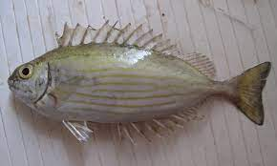
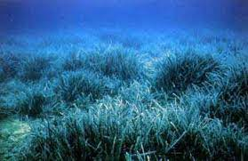
Principali elementi da monitorare
Concentrazione dei contaminanti biodisponibili nei tessuti di
organismi bioindicatori;
Analisi di biomarkers per la valutazione precoce degli effetti;​
Microrganismi
batteri indicatori in caso di potenziale rischio igienico-sanitario,
componente planctonica autoctona per la valutazione di effetti
precoci, stato trofico e specifiche funzioni ecologiche (es. microganismi degradatori);
Habitat e biocenosi
bentoniche sensibili e/o
di elevato pregio naturalistico
Notes:
L’impiego di alcuni organismi come i molluschi bivalvi per il monitoraggio fornisce invece la misura di quanto l’organismo concentra le sostanze nei propri tessuti, in maniera ovviamente proporzionale al loro livello ambientale nello specchio acqueo indagato, mentre i biomarkers informano in maniera precoce dell’avvenuta esposizione ad inquinanti.
Infine, specifici gruppi di microrganismi trovano impiego nel monitoraggio di specifiche funzioni ecologiche, in quanto mostrano una risposta rapida ai cambiamenti ambientali e alle perturbazioni, una caratteristica questa che li rende validi indicatori precoci della qualità delle acque marine.
Tutte le alterazioni indotte da eventi naturali o da attività antropiche devono essere valutate, anche in considerazione dei possibili effetti che queste generano in termini di perdita di habitat e di diminuzione della biodiversità, soprattutto in presenza di habitat, biocenosi e specie sensibili, o praterie di posidonia oceanica.

Slide 8
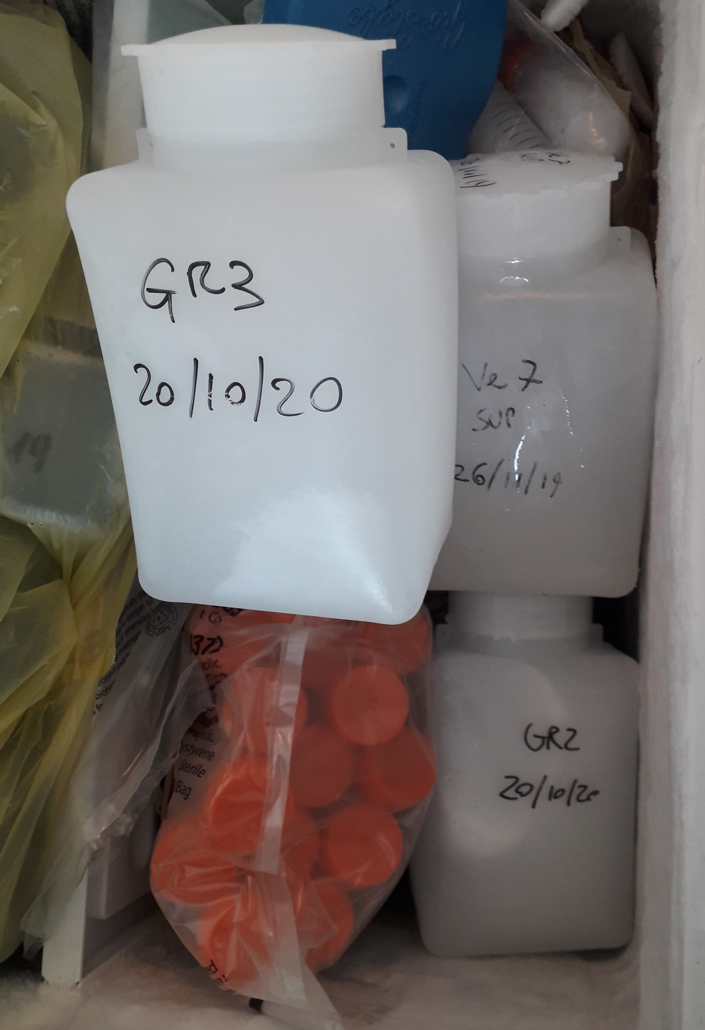
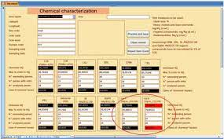
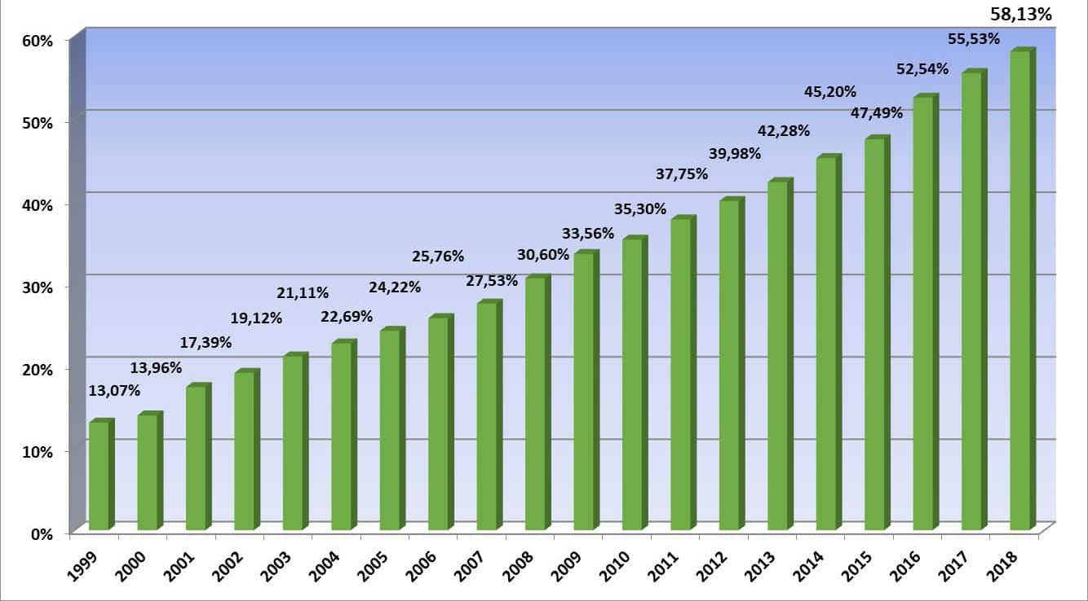
Nel piano di monitoraggio
descrizione del contesto ambientale in cui si svolgono gli interventi
schede operative di campo
Predisposizione e progettazione di un sistema di gestione dei dati raccolti
Rappresentazioni grafiche georeferenziate
Notes:
Oltre alla descrizione del contesto ambientale in cui si svolgono gli interventi, un piano di monitoraggio deve contenere anche altre informazioni e prevedere la predisposizione e la progettazione di un sistema di gestione dei dati raccolti e misurati prima, durante e dopo l’intervento antropico come parte integrante del piano di monitoraggio.
A tal fine è opportuno realizzare una banca dati più facilmente gestibile e fruibile possibile dai soggetti coinvolti e interfacciabile anche con un Sistema Informativo Geografico (GIS) per la georeferenziazione delle informazioni.

Slide 9
Concentrazioni della clorofilla (µg/l.) riscontrata nelle fasi pre, durante e post intervento
di dragaggio di sedimenti condotto nel porto di Livorno da ottobre 2020 a gennaio 2021.
Per ciascuna stazione di monitoraggio sono riportati i valori minimo e massimo rilevati nelle tre fasi di campionamento.
Notes:
A tal proposito, riporto di seguito alcuni esempi di Carte GIS realizzate a seguito delle campagne di monitoraggio eseguite nei tre porti pilota del progetto.
In questa carta possiamo vedere le Concentrazioni della clorofilla (µg/l.) riscontrata nelle 3 fasi - precedente, in corso d'opera e post–operam di un intervento di dragaggio di sedimenti condotto nel porto di Livorno nel mese di novembre 2020 .

Slide 10
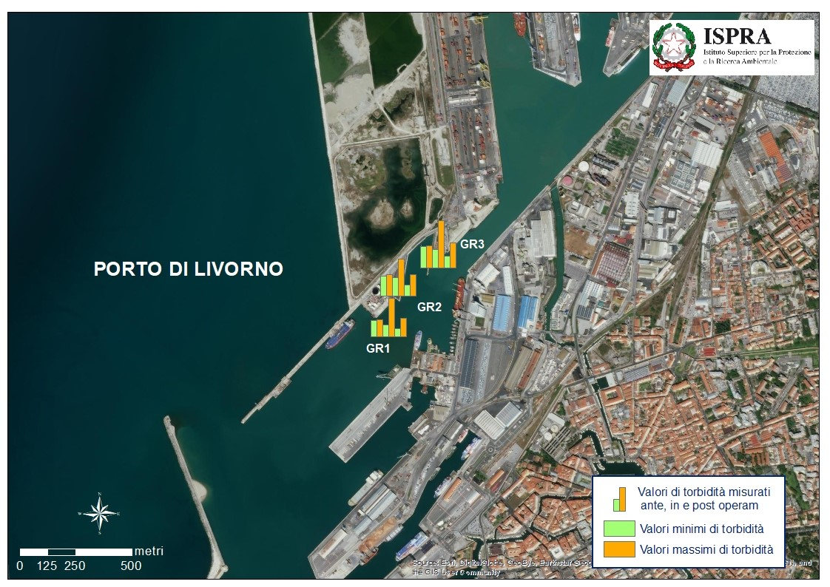
Concentrazioni della torbidità (FTU) riscontrata nelle fasi pre, durante e post intervento
di dragaggio di sedimenti condotto nel porto di Livorno da ottobre 2020 a gennaio 2021.
Per ciascuna stazione di monitoraggio sono riportati i valori minimo e massimo rilevati nelle tre fasi di campionamento.
Notes:
Mentre in questa carta sono registrate ed evidenziate le Concentrazioni della torbidità (FTU) sempre nelle 3 fasi del monitoraggio.

Slide 11
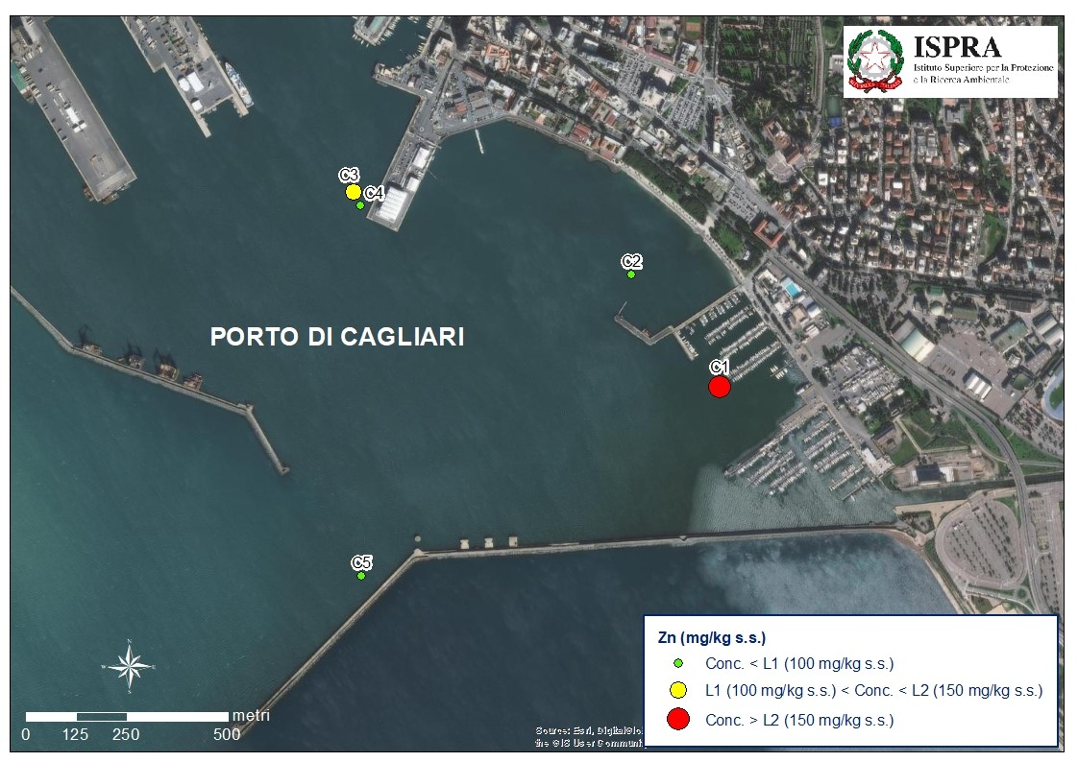
Concentrazioni di zinco (mg/kg s.s.) rilevate nei campioni di sedimento prelevati nel porto di Cagliari.
I valori sono confrontati con i Livelli Chimici di riferimento (L1 e L2) di cui alla Tabella 2.5 del D.M. 173/2016.
Notes:
In questa carta invece, siamo nel porto di Cagliari, sono registrate le Concentrazioni di zinco (mg/kg s.s.) rilevate nei campioni di sedimento prelevati nel porto nel mese di maggio scorso.
I valori sono confrontati con i Livelli Chimici di riferimento (L1 e L2) di cui alla Tabella 2.5 del D.M. 173/2016 , rispetto ai quali si può notare il superamento del limite L2 nella stazione C1 contraddistinta dal pallino rosso, mentre i pallini verdi corrispondono alle stazioni di monitoraggio in cui sono stati riscontrati valori inferiori ai limiti di legge citati.

Slide 12
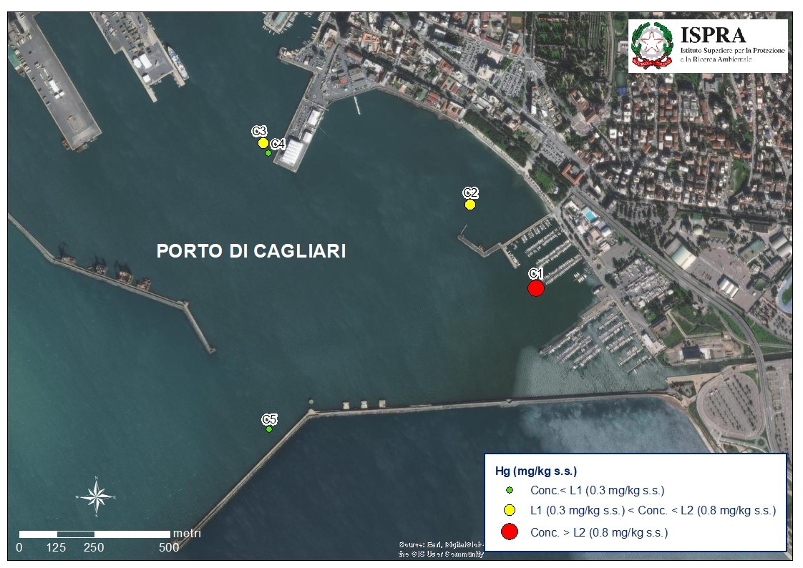
Concentrazioni di mercurio (mg/kg s.s.) rilevate nei campioni di sedimento prelevati nel porto di Cagliari.
I valori sono confrontati con i Livelli Chimici di riferimento (L1 e L2) di cui alla Tabella 2.5 del D.M. 173/2016.
Notes:
I valori in giallo, abbastanza intuitivamente, corrispondono a valori compresi tra i 2 riferimenti normativi e pertanto denotano una situazione di criticità intermedia. Questa carta si riferisce alle concentrazioni di mercurio nei sedimenti del porto di Cagliari.

Slide 13
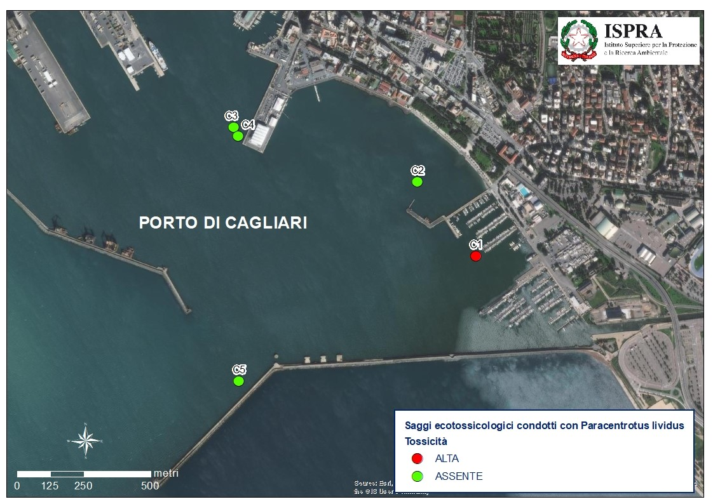
Embriotossicità rilevata con il saggio biologico eseguito con Paracentrotus lividus su elutriato di campioni di sedimento prelevati nel porto di Cagliari.
In rosso sono riportate le stazioni di campionamento in cui è stata rilevata un’alta tossicità, in verde le stazioni in cui non risulta presente alcuna tossicità.
Notes:
Questa carta invece è relativa all'Embriotossicità rilevata con il saggio ecotossicologico eseguito con il riccio di mare (Paracentrotus lividus) che come si può notare si è evidenziata "ALTA" laddove, come abbiamo visto nelle carte precedenti , si sono evidenziate alcune concentrazioni chimiche per alcuni metalli.

Slide 14
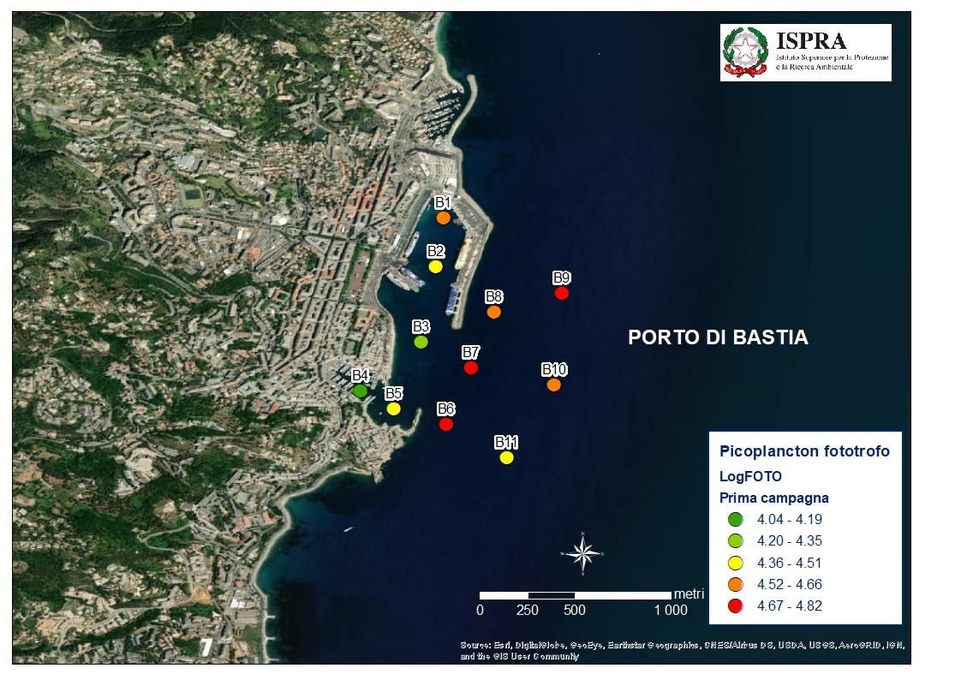
Concentrazione logaritmica (cellule/mL) del picoplancton fototrofo (FOTO)
nelle acque superficiali del Porto di Bastia, rilevate nella prima campagna di indagine (marzo 2021).
Notes:
Infine , in queste 2 carte del porto di Bastia, sono rappresentati i valori relativi al picoplancton fototrofo

Slide 15
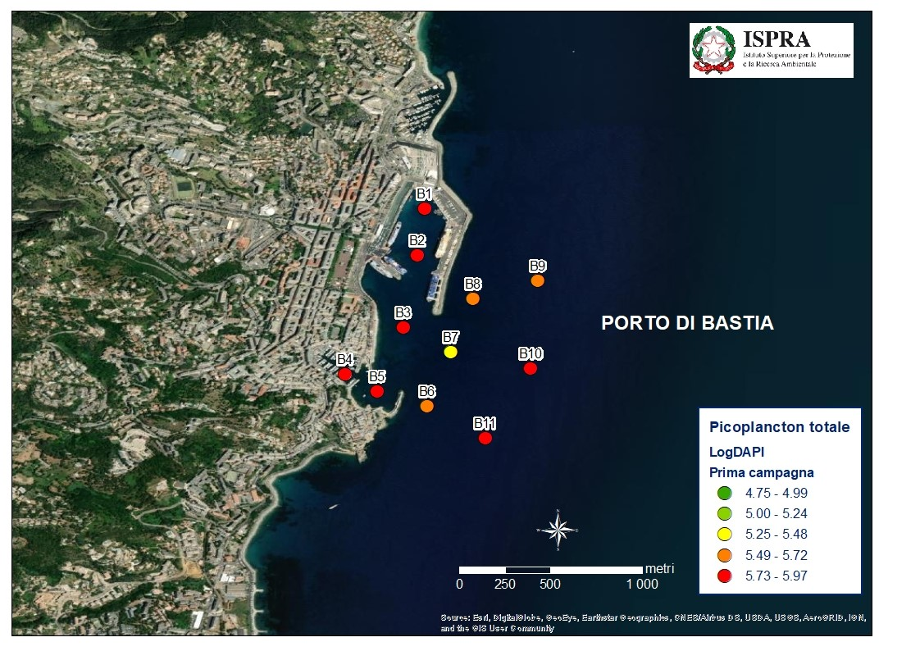
Concentrazione logaritmica (cellule/mL) del picoplancton totale (DAPI)
nelle acque superficiali del Porto di Bastia rilevate nella prima campagna di indagine (marzo 2021).
Notes:
e al picoplancton totale rilevati nelle acque superficiali del Porto di Bastia rilevate nella prima campagna di indagine (del marzo 2021).

Slide 16
Collegamenti con altre Azioni del Progetto GRRinPORT :
Componente T4
“Monitoraggio della qualità delle acque portuali dell’area Transfrontaliera"
Porto di Livorno
Porto di Cagliari
Porto di Bastia
Prodotto T4.3.1 RAPPORTO DI MONITORAGGIO
Notes:
Per concludere, tutte queste Carte GIS prodotte, ma in generale GLI STRUMENTI, i PARAMETRI e LE TECNICHE INDICATE NELLE LINEE GUIDA ,
SONO STATE UTILIZZATE ANCHE NELLE CAMPAGNE DI MONITORAGGIO CONDOTTE NEI PORTI DI LIVORNO, CAGLIARI E BASTIA NELL'AMBITO DELLA COMPONENTE T4 DI GRRINPORT.
I RISULTATI OTTENUTI SONO RIPORTATI NEL REPORT DI MONITORAGGIO T4.3.1 E A CUI LA COLLEGA ELENA TAMBURINI DELL'UNIVERSITà DI CAGLIARI FARà RIFERIMENTO TRA POCO, PARLANDOCI IN PARTICOLARE DEI MICRORGANISMI NELLA VALUTAZIONE DELLA QUALITà DELLE ACQUE.

Slide 17
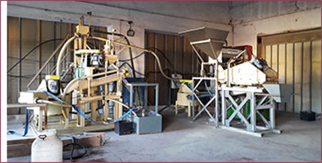
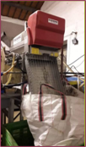
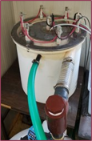
COLLEGAMENTI CON ALTRE AZIONI :
Componente T3
“Sviluppo di strategie di gestione e trattamento dei sedimenti di dragaggio contaminati"
Impianti pilota ISPRA e UNIPI
"Piano d'azione per la gestione sostenibile di sedimenti di dragaggio contaminati"
implementare e ottimizzare alcune metodologie di trattamento di sedimenti contaminati
miglioramento qualitativo dei materiali recuperabili
economia circolare
Piano d'azione per la gestione sostenibile di sedimenti di dragaggio contaminati
Notes:
E VERAMENTE CONCLUDENDO, UN ULTIMO RIMANDO ALL'ALTRA COMPONENTE A CUI ISPRA HA DEDICATO BUONA PARTE DEL PROGETTO, OVVERO LA T3 relativa allo "Sviluppo di strategie di gestione e trattamento dei sedimenti di dragaggio contaminati"
IN CUI LE STESSE TECNICHE DI CARATTERIZZAZIONE chimico-fisica ed ecotossicologica viste prima per il monitoraggio , SONO STATE CONDOTTE NELLA FASE INIZIALE del PROGETTO CON LO SCOPO DI INDIVIDUARE E SUCCESSIVAMENTE VALUTARE LA QUALITà DEI SEDIMENTI PORTUALI CONTAMINATI, TRATTATI NELLE ATTIVITà T3 che, come descritto dal precedente collega, IL PROF. Iannelli dell'UNIVERSITà DI PISA, hanno portato alla definizione del " Piano d'azione per la gestione sostenibile di sedimenti di dragaggio contaminati ", ALLO SCOPO di implementare e ottimizzare alcune metodologie di trattamento di sedimenti contaminati, in un'ottica di miglioramento qualitativo dei materiali recuperabili e quindi di economia circolare.

Slide 18
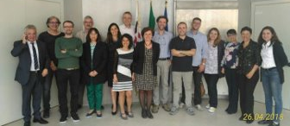
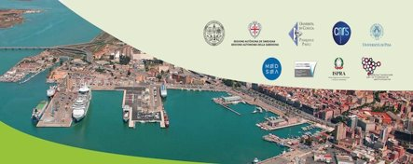
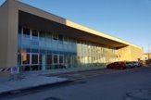
Grazie per l'attenzione!
Personale ISPRA coinvolto nelle attività del progetto
Simona Macchia
Davide Sartori
Andrea La Camera
Enrichetta Barbieri
David Pellegrini
Alice Scuderi
Ilaria Chicca
Valentina Vitiello
Gianluca Chiaretti
Lorenzo Morroni
Stefano Ferrari
Maria Elena Piccione
Fabiano Pilato
I partner di GRRinPORT
fabiano.pilato@isprambiente.it
ISPRA: Istituto Superiore per la Protezione e la Ricerca Ambientale Centro Nazionale per la Caratterizzazione Ambientale e la Protezione della Fascia Costiera e l'Oceanografia Operativa Sezione sperimentale per la valutazione del rischio ecologico in aree marino costiere Sede Territoriale di Livorno: Via del Cedro, 38. Tel.: +39.06.5007.4027
Sede ISPRA a Livorno
Notes:
RINGRAZIO TUTTI I COLLEGHI CHE HANNO CONTRIBUITO ALLA REALIZZAZIONE DEGLI OBIETTIVI PROGETTUALI, TUTTI I PARTNER DI PROGETTO E RIMANENDO A DISPOSIZIONE PER EVENTUALI CHIARIMENTI, PER IL FUTURO AUSPICO DI POTER CONTINUARE A COLLABORARE SULLE TEMATICHE AFFRONTATE CON GRRINPORT.
GRAZIE

